Slide 1
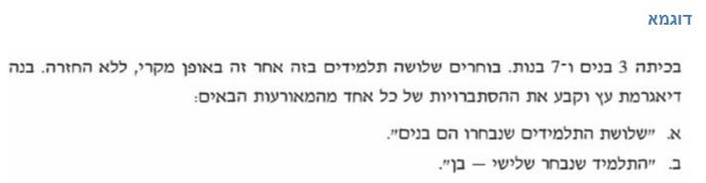
ניסויים רב שלביים – דגימה ללא החזרה

Slide 2
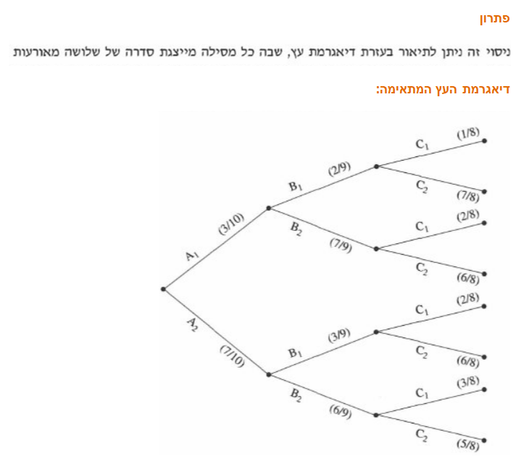
ניסויים רב שלביים – דגימה ללא החזרה

Slide 3
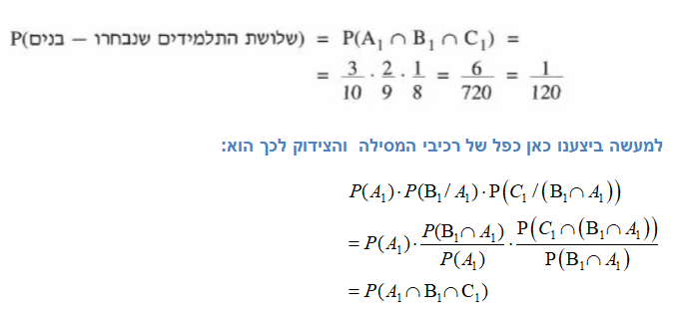
ניסויים רב שלביים – דגימה ללא החזרה

Slide 4
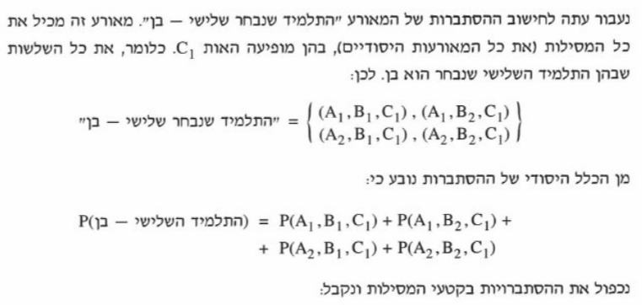
ניסויים רב שלביים – דגימה ללא החזרה

Slide 5
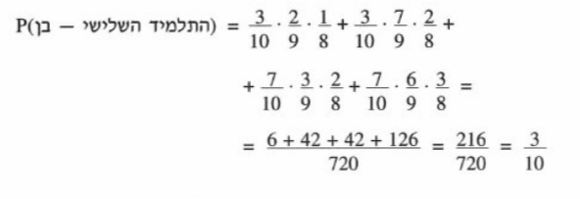
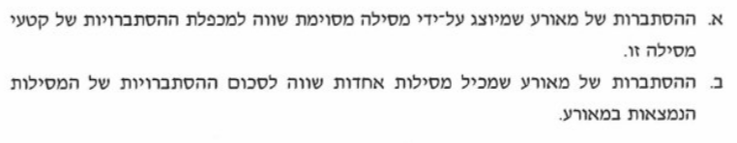
ניסויים רב שלביים – דגימה ללא החזרה
לסיכום

Slide 6
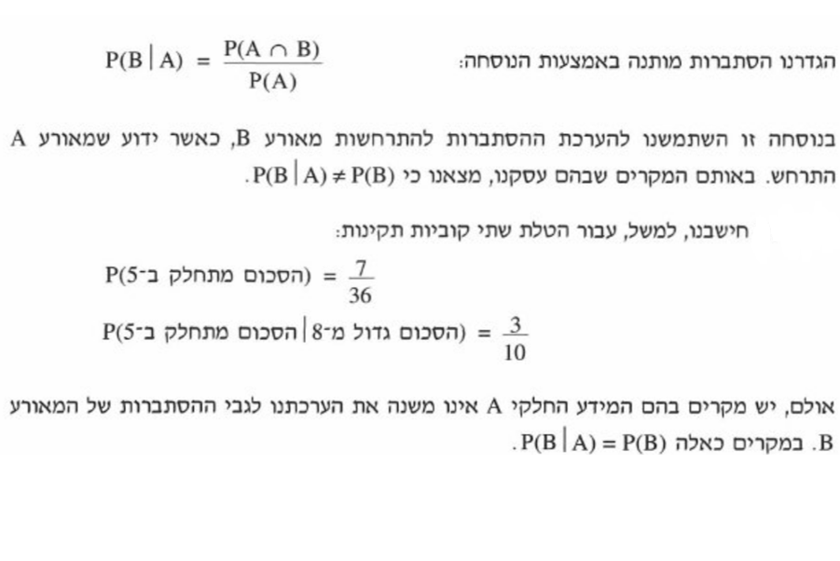
אי-תלות בין מאורעות

Slide 7
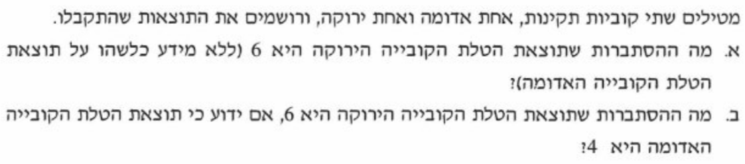
אי-תלות בין מאורעות

Slide 8
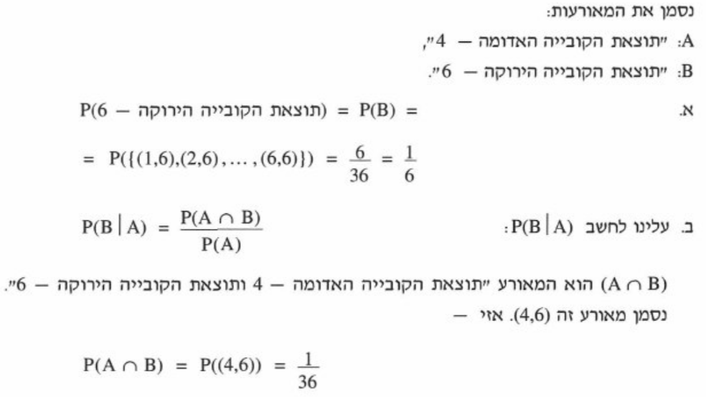
אי-תלות בין מאורעות

Slide 9
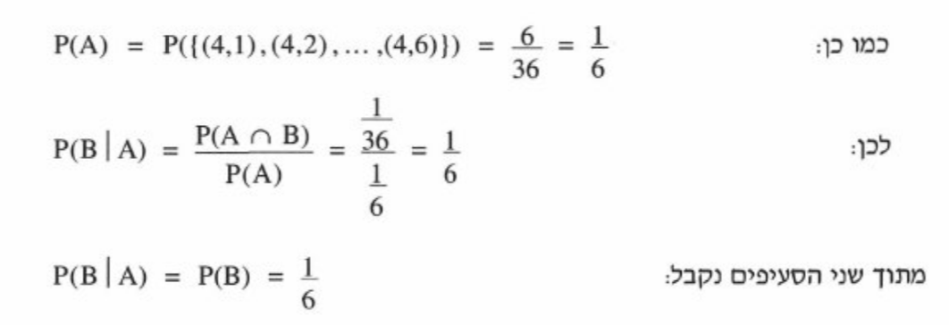
אי-תלות בין מאורעות

Slide 10
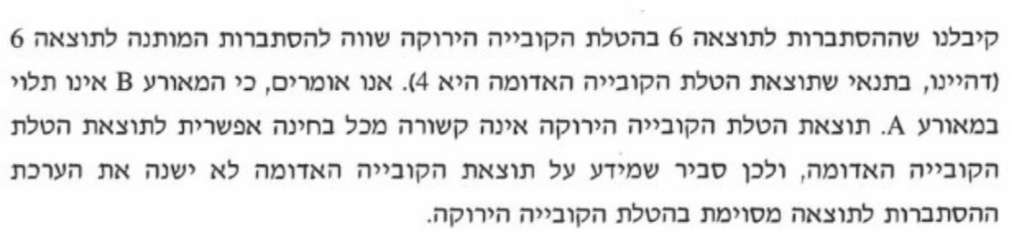
אי-תלות בין מאורעות

Slide 11
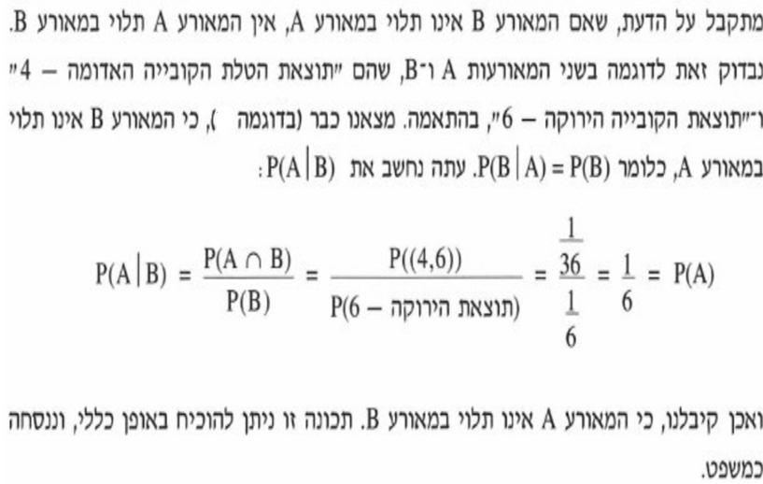
אי-תלות בין מאורעות

Slide 12
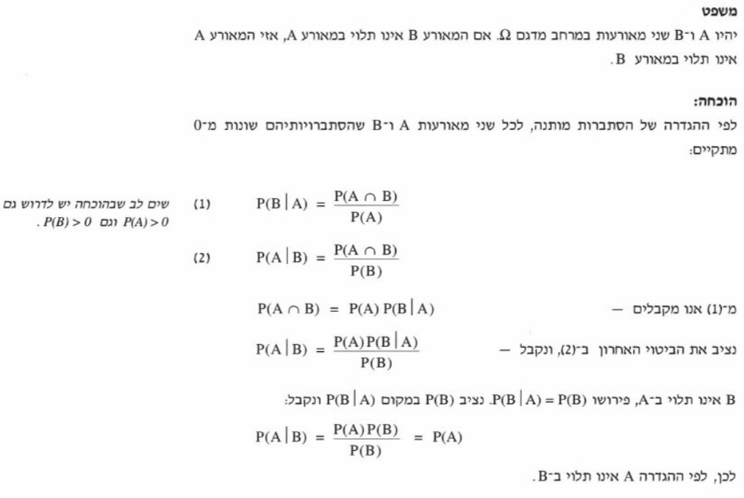
אי-תלות בין מאורעות

Slide 13
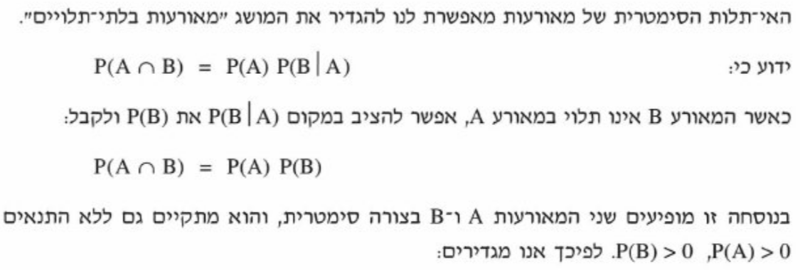
אי-תלות בין מאורעות

Slide 14
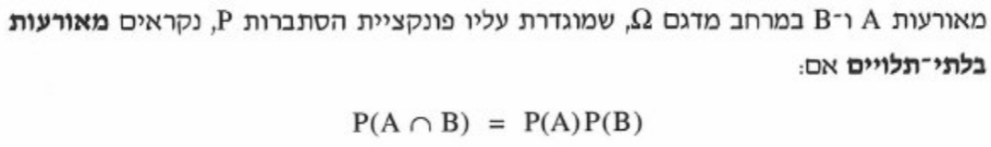
אי-תלות בין מאורעות
הגדרה

Slide 15
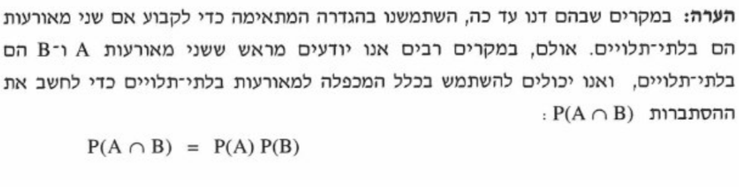
אי-תלות בין מאורעות

Slide 16
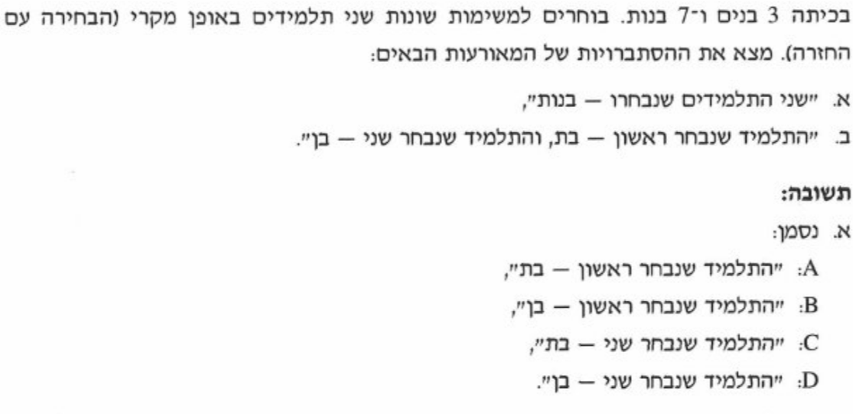
אי-תלות בין מאורעות
דוגמא

Slide 17
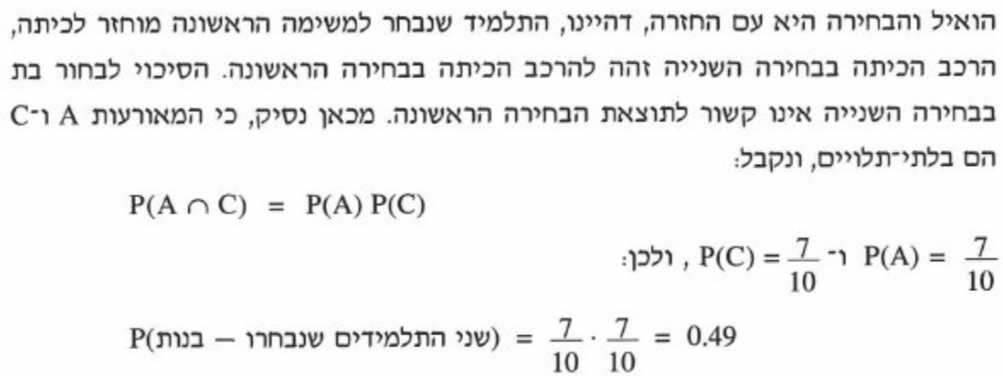
אי-תלות בין מאורעות

Slide 18
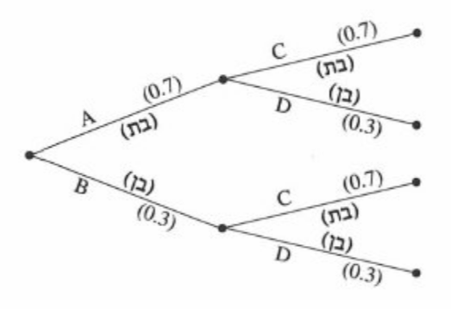
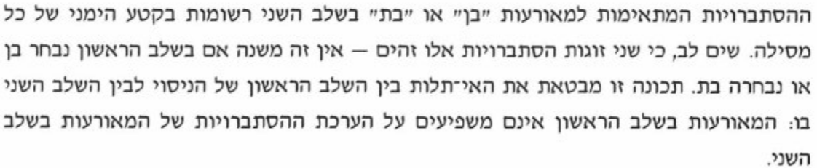
אי-תלות בין מאורעות
דיאגרמת עץ המתאימה לדוגמא:

Slide 19
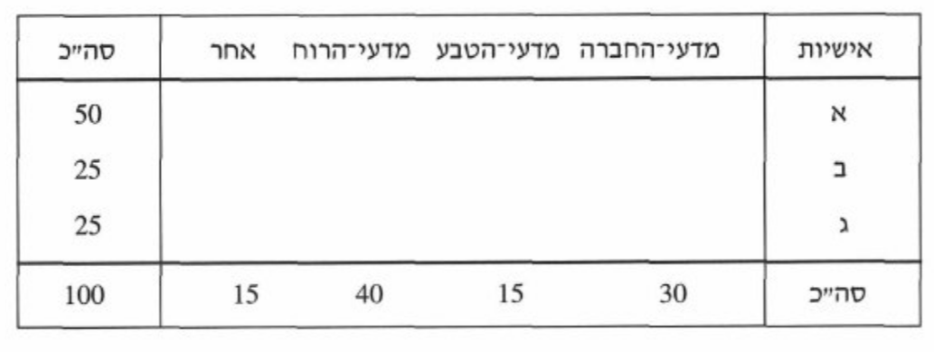
אי-תלות בין מאורעות
בהרצאה קודמת הצגנו טבלת שכיחויות של טיפוסים שונים בקרב סטודנטים בפקולטות השונות.
נרשום כעת את השכיחויות השוליות בלבד:

Slide 20
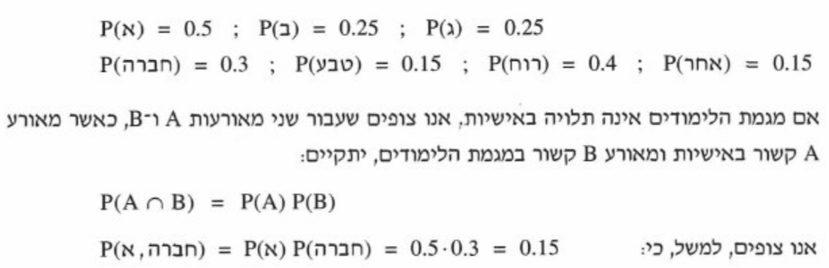
אי-תלות בין מאורעות

Slide 21
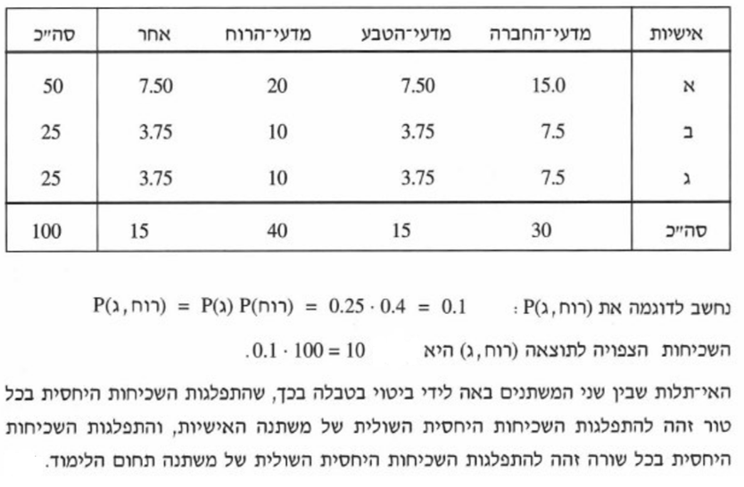
אי-תלות בין מאורעות

Slide 22
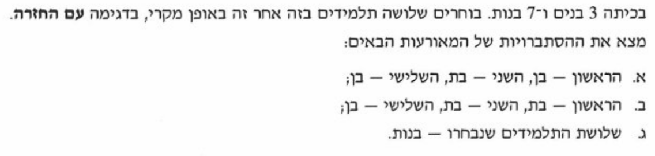
אי-תלות בין מאורעות
ניסויים רב שלביים, שבהם השלבים הינם בלתי תלויים

Slide 23
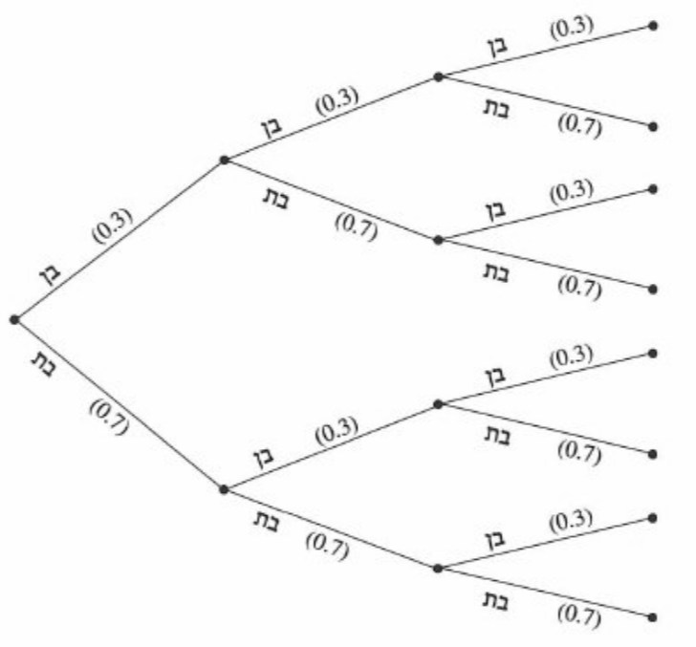
אי-תלות בין מאורעות
דיאגרמת עץ של הבעיה:

Slide 24
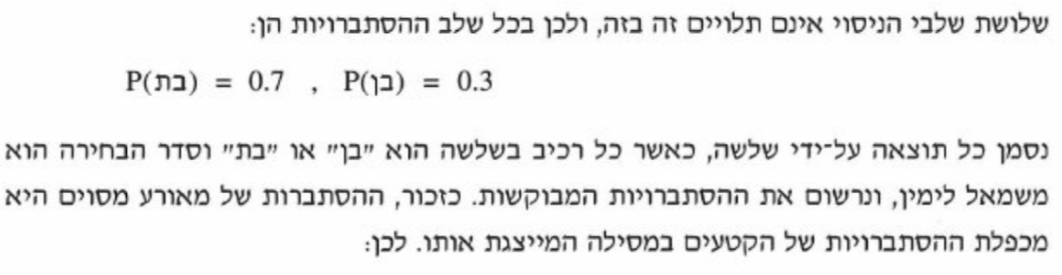
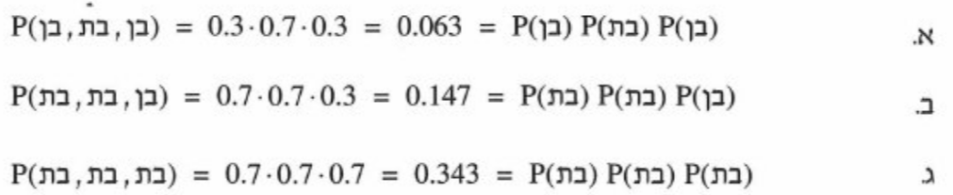
אי-תלות בין מאורעות

Slide 25
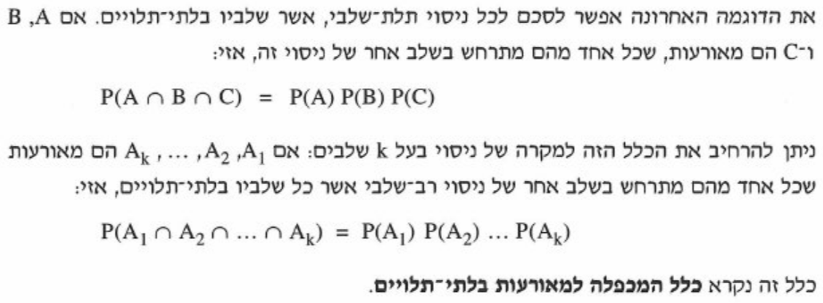
אי-תלות בין מאורעות

Slide 26
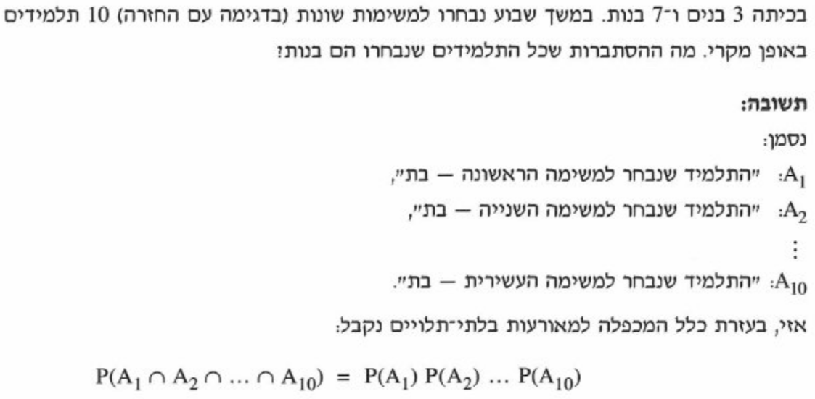

אי-תלות בין מאורעות

Slide 27
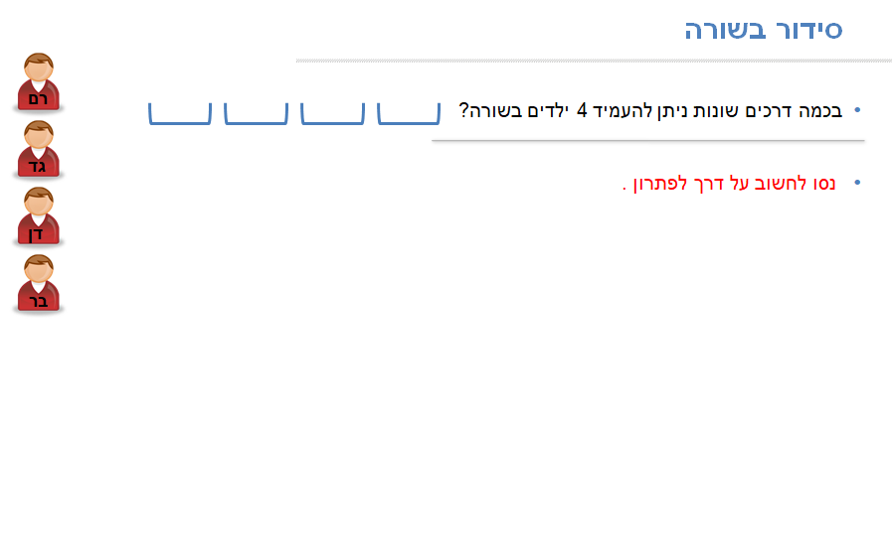
קומבינטוריקה-חלק ראשון- הרוב העשרה

Slide 28
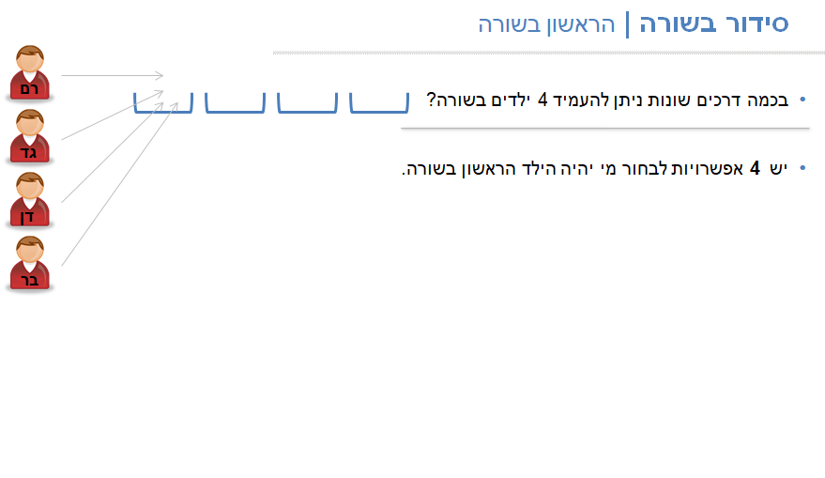
קומבינטוריקה

Slide 29
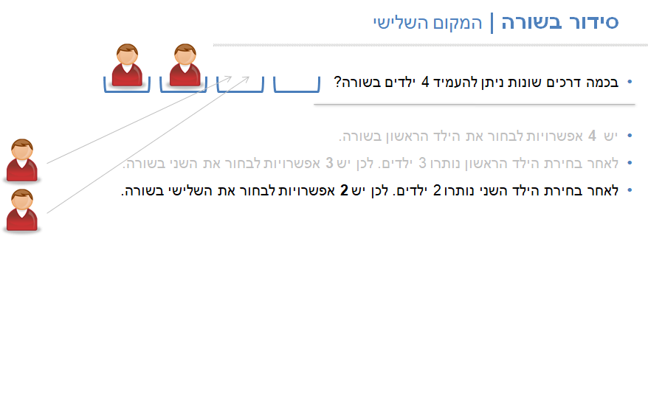
קומבינטוריקה

Slide 30
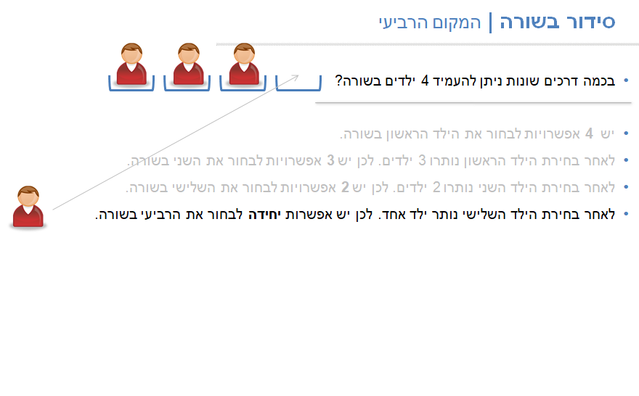
קומבינטוריקה

Slide 31
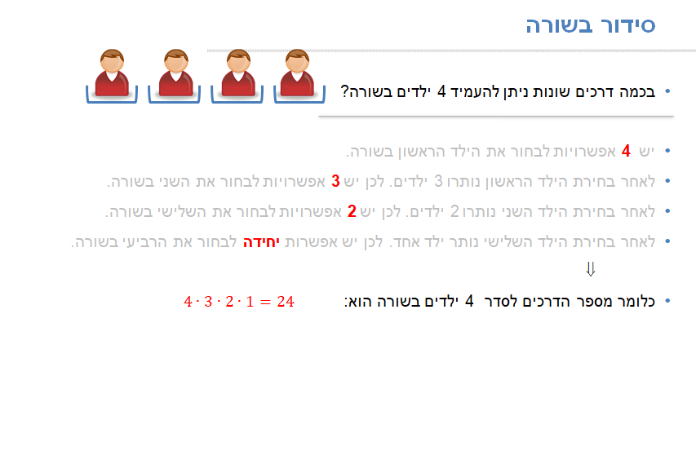
קומבינטוריקה

Slide 32
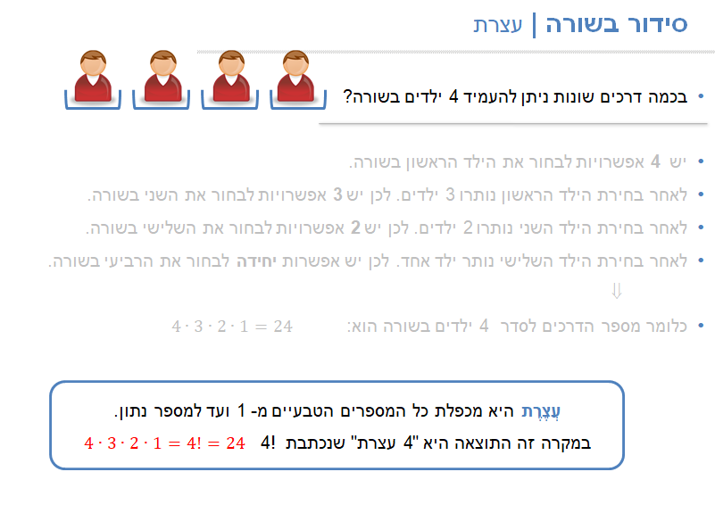
קומבינטוריקה

Slide 33
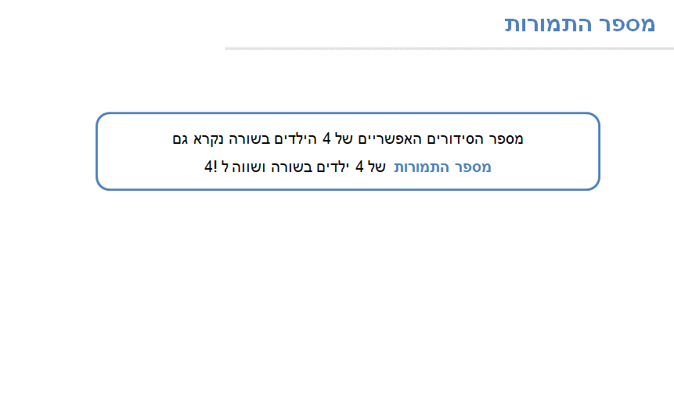
קומבינטוריקה

Slide 34
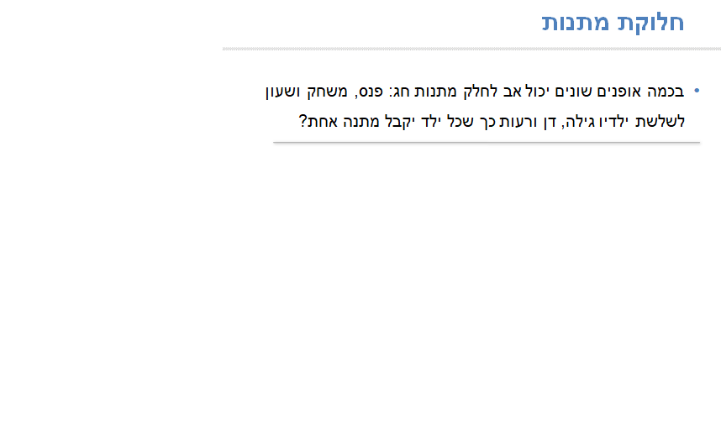
קומבינטוריקה

Slide 35
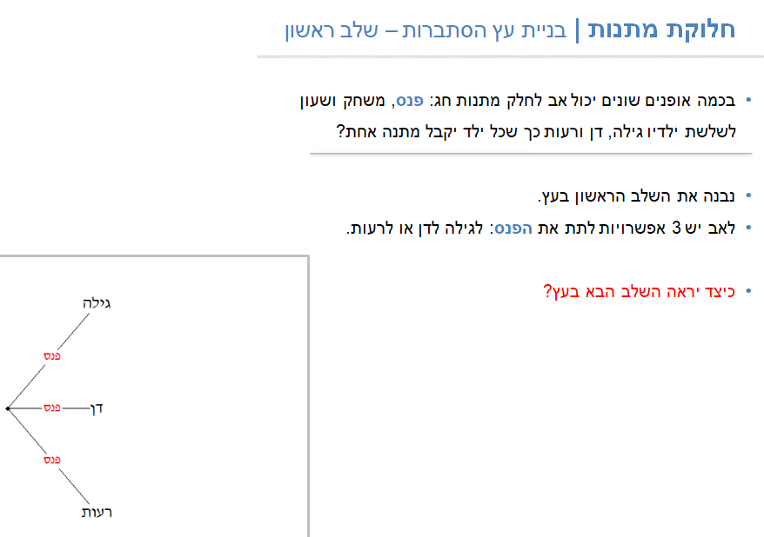
קומבינטוריקה

Slide 36
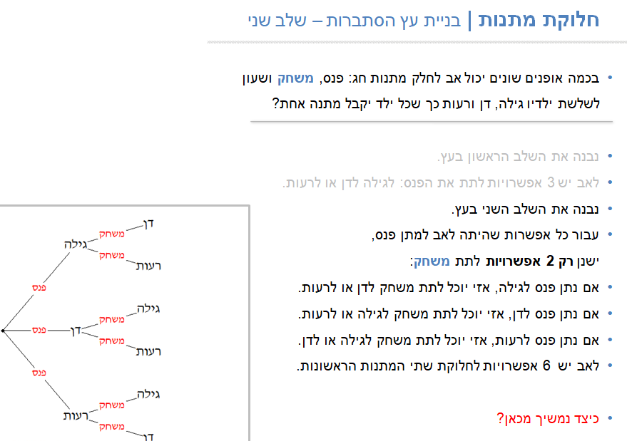
קומבינטוריקה

Slide 37
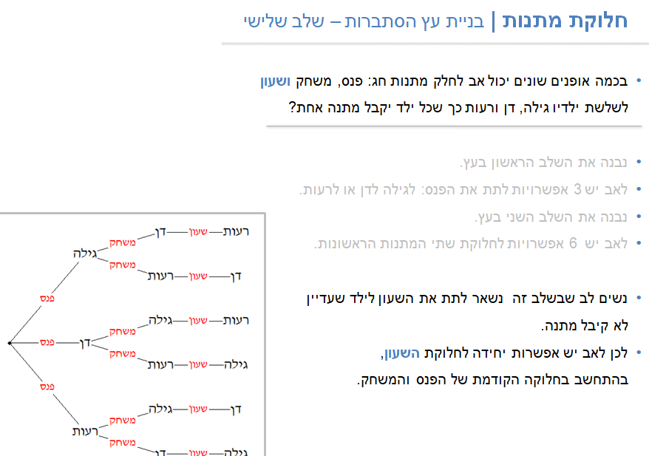
קומבינטוריקה

Slide 38
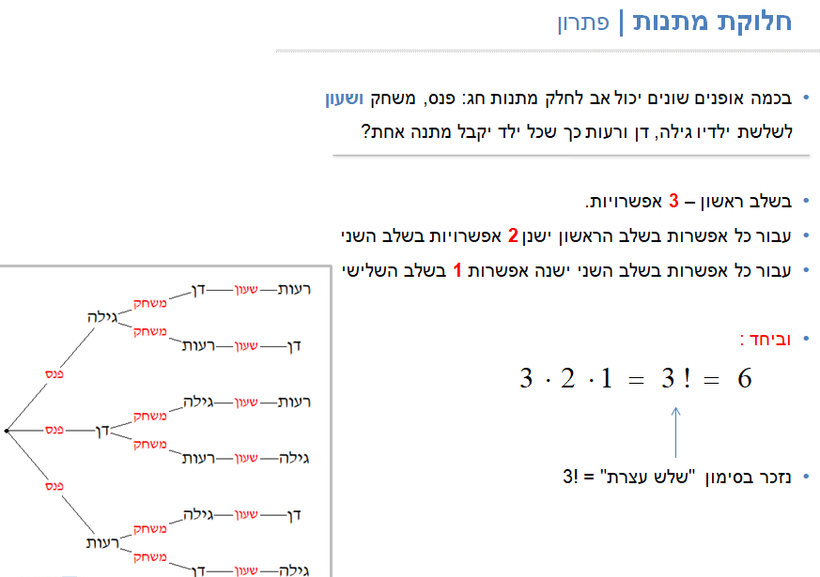
קומבינטוריקה

Slide 39
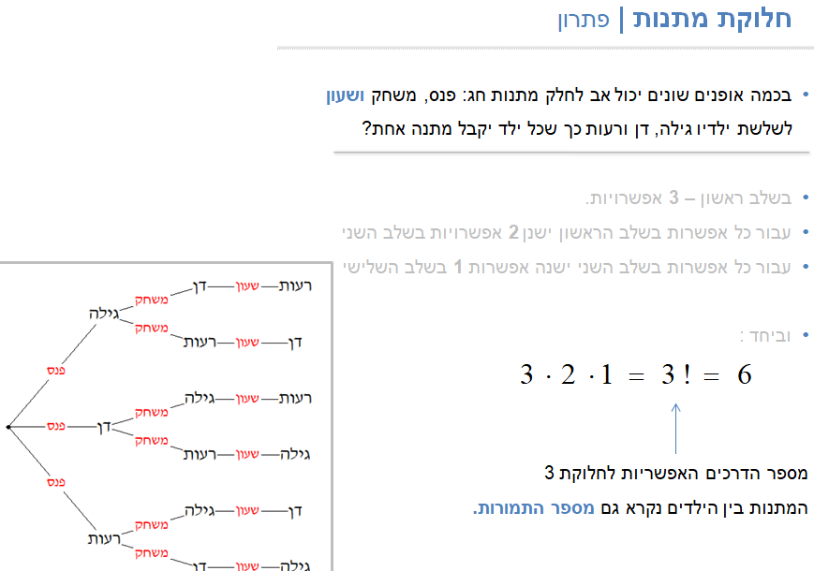
קומבינטוריקה

Slide 40
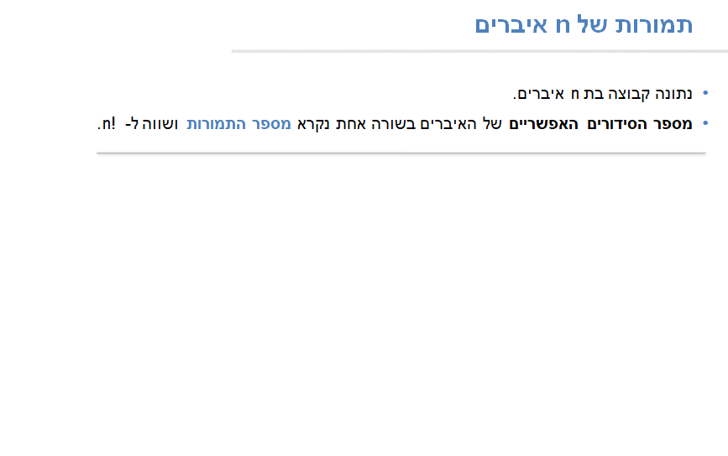
קומבינטוריקה

Slide 41
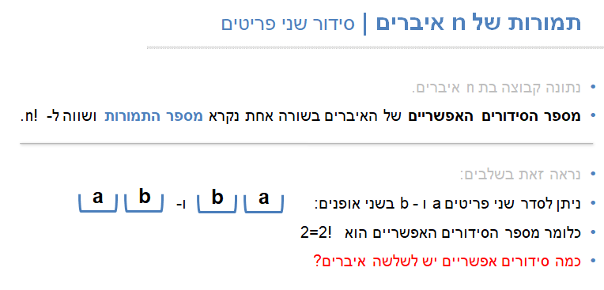
קומבינטוריקה

Slide 42
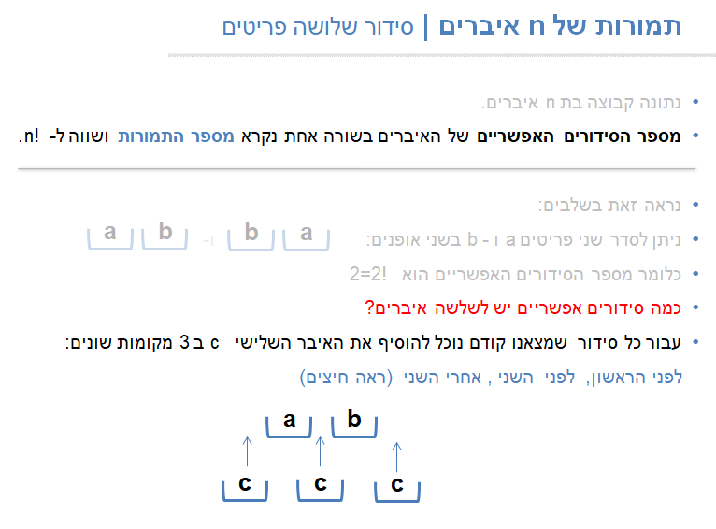
קומבינטוריקה

Slide 43
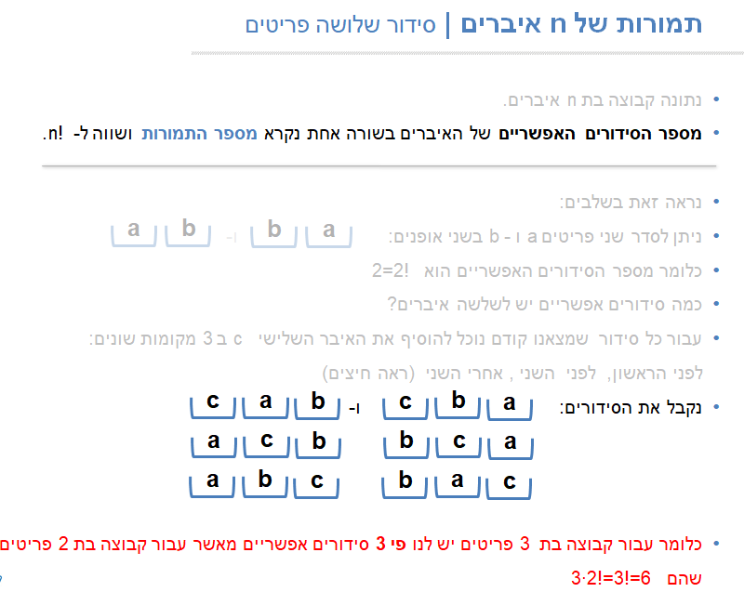
קומבינטוריקה

Slide 44
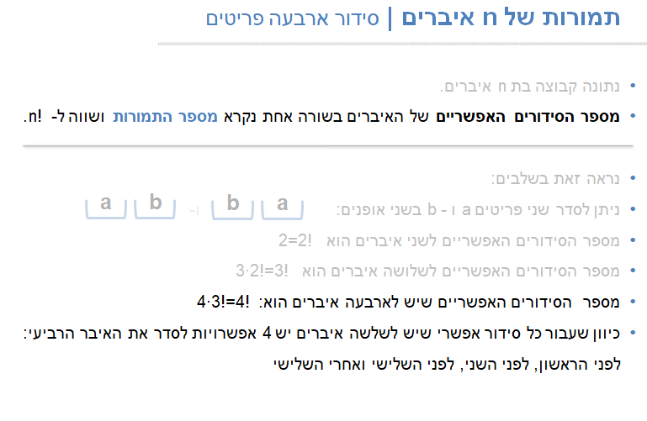
קומבינטוריקה

Slide 45
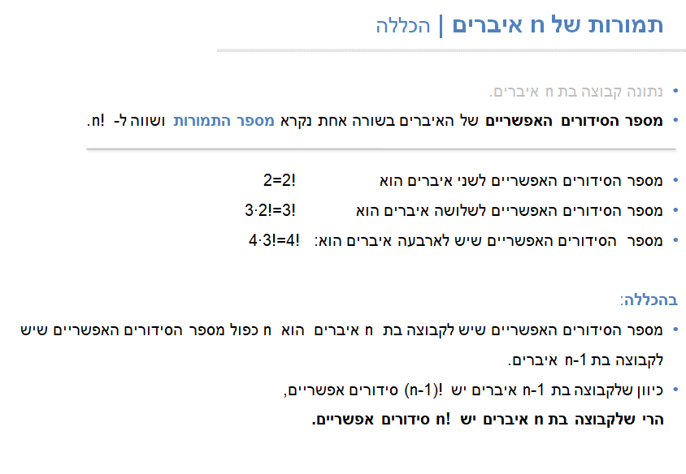
קומבינטוריקה

Slide 46
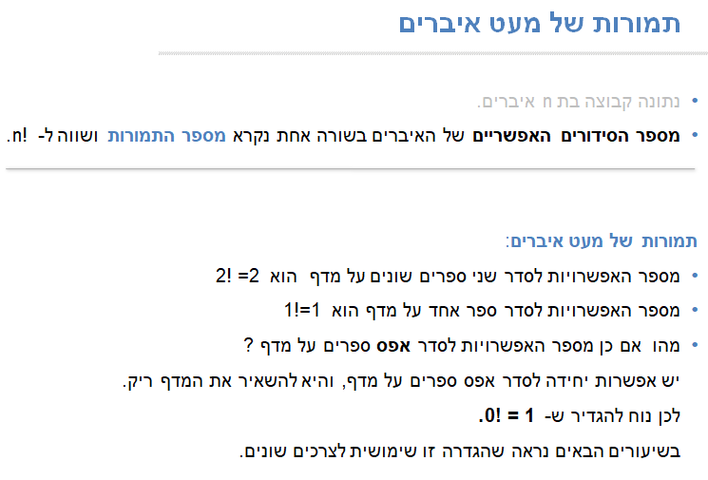
קומבינטוריקה

Slide 47
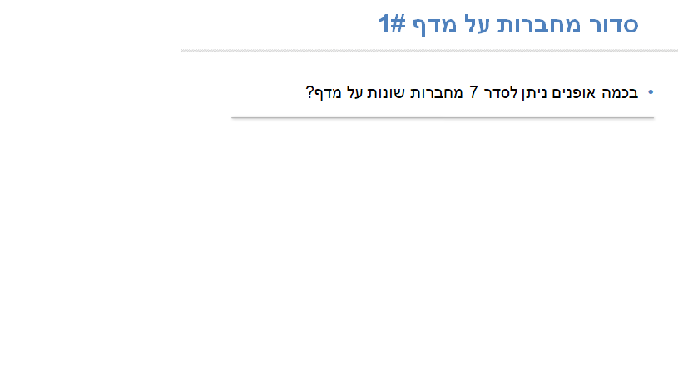
קומבינטוריקה

Slide 48

קומבינטוריקה

Slide 49

קומבינטוריקה

Slide 50

קומבינטוריקה

Slide 51

קומבינטוריקה

Slide 52

קומבינטוריקה

Slide 53

קומבינטוריקה

Slide 54

קומבינטוריקה

Slide 55

קומבינטוריקה

Slide 56

קומבינטוריקה

Slide 57

קומבינטוריקה

Slide 58

קומבינטוריקה

Slide 59

קומבינטוריקה

Slide 60

קומבינטוריקה

Slide 61


Slide 62

קומבינטוריקה

Slide 63

קומבינטוריקה

Slide 64

קומבינטוריקה

Slide 65

קומבינטוריקה

Slide 66


